Slide 1
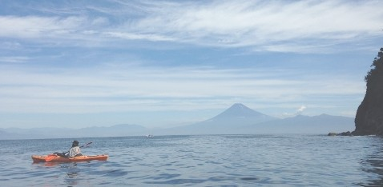
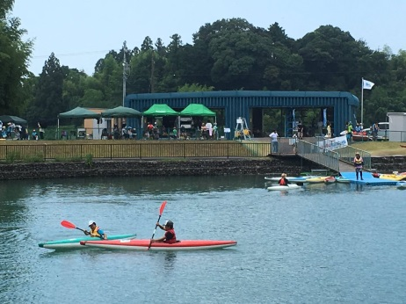
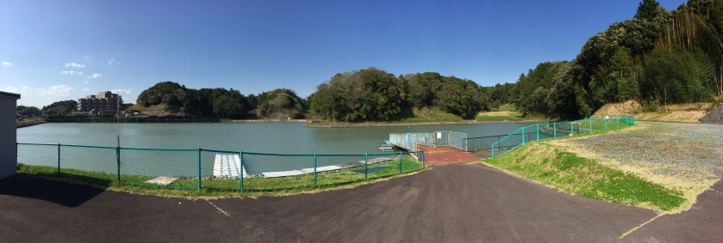
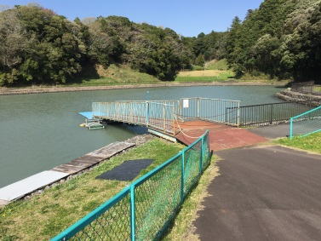
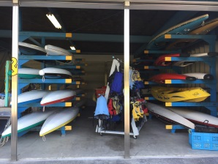
パラマウント チャレンジ カヌー in 静岡
2019年7月21日
主催：一般社団法人日本障害者カヌー協会 共催：ＮＰＯ法人掛川市体育協会
協力：Ｂ＆Ｇ掛川市指導者会 静岡県障害者スポーツ協会
スケジュール
2019年7月21日
9：30 受付開始 10：00 ～ 15：00開催
午前：パドル講習、カヌー体験
午後：ミニ運動会、カヌーリレー
会場
掛川市B&G海洋センター艇庫
〒436-0043 静岡県掛川市「掛川北病院南側」
TEL：0537-24-6384
参加費
参加費： 2500円（会員2000円）※会員証提示
※保険代、カヌーレンタルなど含む
参加申込
申込用紙、メディカルシート（障害者）を日本障害者カヌー協会事務局まで 郵送・FAXでお申込みください。※申込用紙は、当協会ホームページに掲載
申込締切日：7月8日
確認事項 ･ 持ち物は、水に濡れていい服装・くつ、着替え、タオルなど。
･ イベント中の事故に関しては、保険の範囲内での保障となります。
･ 悪天候などで中止の場合は2日前に協会ホームページ、facebookに掲載します。
各自で確認ください。
･ 昼食や飲み物などは各自ご用意ください。
問合せ先 日本障害者カヌー協会 事務局 上岡（うえおか）
Tel:03-6229-5440 Fax:03-6229-5420
住所 107-0052 赤坂1-2-2日本財団ビル４F パラリンピックサポートセンター内
本イベントは日本財団パラリンピックサポートセンターの助成事業です。
日本障害者カヌー協会

